Slide 1



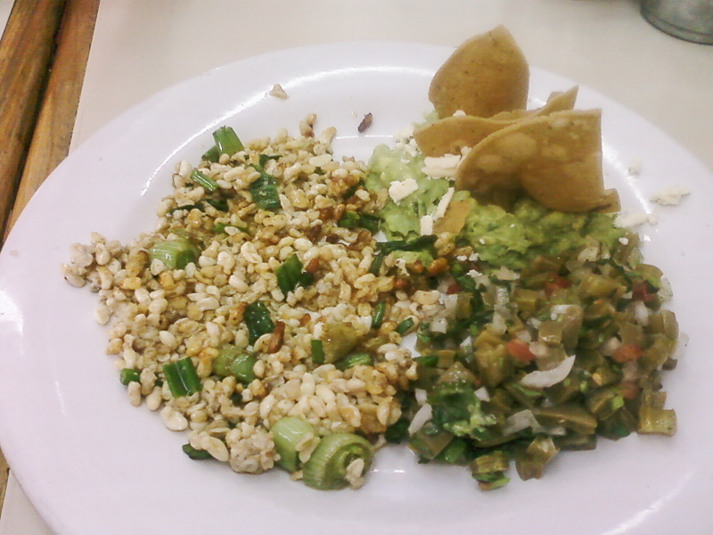
CENTRO DE INFORMACIÓN CULTURAL Y NATURAL
DEL VALLE DE MEZQUITAL
INMATERIALES CULTURALES
CLAVE: ICAT-TUL1
CATEGORÍA: INMATERIALES CULTURALES
SUBCATEGORÍA: USOS SOCIALES
PÁG. 1
ESCAMOLES
LUGAR: Tula de Allende
UBICACIÓN: Centro, Tula de Allende, Hgo.
COORDENADAS: 20°03'06.4"N 99°19'57.6"W
DESCRIPCIÓN
Existe variedad de platillos en la alimentación popular como son los nopales con huevo, frijoles con epazote, el mixiote de pollo o carnero, pero el principal es el caviar de Hidalgo los escamoles (huevos de hormigas), también es un platillo exquisito el guiso de los gusanos de maguey, los últimos platillos son de temporada. Por lo general en ocasiones de fiestas hay tamales de carne de res, cerdo y pollo.
En los mercados se venden gorditas rellenas de papa, frijoles y otros antojitos de la región.
Los escamoles son un platillo típico prehispánico cuyo nombre proviene del náhuatl “azcatl” que significa hormiga y molli que quiere decir “guiso”. Este platillo es muy consumido en la región centro de México y consta de huevecillos de hormiga que se cosechan de marzo a mayo.
Uno de los lugares donde más se practica su “extracción”, además del estado de Tlaxcala, es en el municipio de San Agustín Tlaxiaca, Hidalgo, donde existe la granja Teotlacualli, dedicada al cultivo de este pequeño insecto, en el cual se busca reproducir, desde 2010, estas hormigas (Liometopum Apiculat) cuyas larvas contienen uno de los más altos niveles de proteínas, 68 a 74%, a diferencia del 14 a 17% que contiene la carne. Esto convierte a los escamoles en una gran fuente alimenticia que “aportaría valor añadido a muchos alimentos” y que pueden comerse “como harina en galletas o incluso en dulces”, en esta región de Hidalgo y en las calles del centro de Tula se vende el kilogramo en 750 pesos, mientras que una medida de sardina se oferta en 180 pesos.

Slide 2
CENTRO DE INFORMACIÓN CULTURAL Y NATURAL
DEL VALLE DE MEZQUITAL
INMATERIALES CULTURALES
CLAVE: ICAT-TUL1
CATEGORÍA: INMATERIALES CULTURALES
SUBCATEGORÍA: USOS SOCIALES
PÁG. 2
ESCAMOLES
Uno de los lugares donde más se practica su “extracción”, además del estado de Tlaxcala, es en el municipio de San Agustín Tlaxiaca, Hidalgo, donde existe la granja Teotlacualli, dedicada al cultivo de este pequeño insecto.
En Tula de Allende y en las calles del centro de Tula se vende el kilogramo en 750 pesos, mientras que una medida de sardina se oferta en 180 pesos.
El periodo o temporada de los escamoles es en los meses de Marzo y Mayo.
INGREDIENTES
1 kilo de escamoles
250 gramos de mantequilla
1 cebolla mediana finamente picada
2 dientes de ajo finamente picados
3 chiles serranos finamente picados
4 cucharadas de epazote picado.
PREPARACIÓN
Primero lava muy bien los escamoles, después deja que escurran y retira las hormigas que puedan haberse quedado.
En la mantequilla caliente acitrona la cebolla, el ajo y los chiles.
Posteriormente, añade los escamoles, el epazote y la sal y sazona todo muy bien.
PRESENTACIÓN
Los escamoles puedes servirlos en una cazuelita de barro y acompañarlos con tortillas recién hechas.

Slide 3
CENTRO DE INFORMACIÓN CULTURAL Y NATURAL
DEL VALLE DE MEZQUITAL
INMATERIALES CULTURALES
CLAVE: ICAT-TUL1
CATEGORÍA: INMATERIALES CULTURALES
SUBCATEGORÍA: USOS SOCIALES
PÁG. 3
ESCAMOLES
PROPIEDADES
Los escamoles constituyen una excelente fuente de nutrientes, son ricos en proteínas y aminoácidos esenciales, con una calidad similar a la leche y el huevo. Proporcionan vitaminas del complejo B y minerales como sodio, potasio, fósforo, magnesio y calcio.
El valor nutricional de los escamoles puede variar de acuerdo a la maduración del huevo o las condiciones de los nidos. Además, la microbiota de las larvas, en especial la presencia de bacterias fijadoras de nitrógeno están vinculadas con el alto contenido proteico y la producción de vitaminas en los escamoles.
De igual manera, una microbiota intestinal saludable en los seres humanos contribuye a la síntesis de vitamina k y algunas del complejo B, una forma de equilibrarla es a través de estilos de vida saludables como una alimentación correcta y el consumo diario de probióticos como el Lactobacillus casei Shirota.

